Slide 1



paprika.idref.fr : nouvelles modalités de recherche et focus sur les enrichissements depuis son ouverture
Description
L’application est ouverte depuis mars 2019 à l’ensemble des catalogueurs du Sudoc. Ce j.e-cours vous invite à découvrir les nouvelles modalités de recherche et d’affichage des autorités et des points d’accès. Ce sera aussi l’occasion de passer en revue quelques fonctionnalités intéressantes ajoutées ces deux dernières années.
Public
Coordinateurs Sudoc
Correspondants autorité
Correspondants catalogage
Catalogueurs
Intervenant
Aline Le Provost (service autorités & référentiels)
La formation débutera à 11h, merci de votre patience…
Attention : La session sera enregistrée afin d'être diffusée sur notre plateforme d'autoformation http://moodle.abes.fr.
En rejoignant cette session, vous consentez à ces enregistrements.

Slide 2
plan
Rappel des grands principes de l’application
Démo : rappel des fonctionnalités principales
Nouvelles modalités de recherche
Focus sur quelques fonctionnalités intéressantes ajoutées ces deux dernières années

Slide 3
Rappel des grands principes de l’application

Slide 4
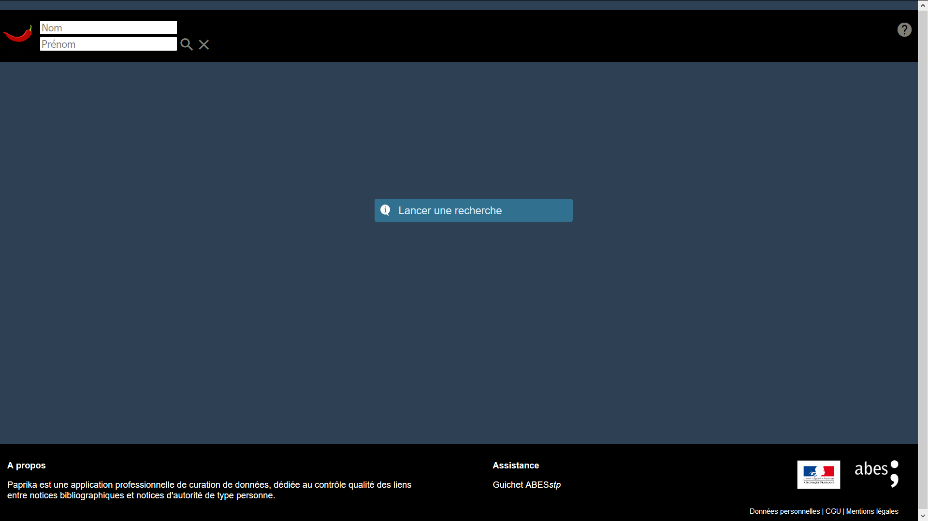
Ecran d’accueil

Slide 5
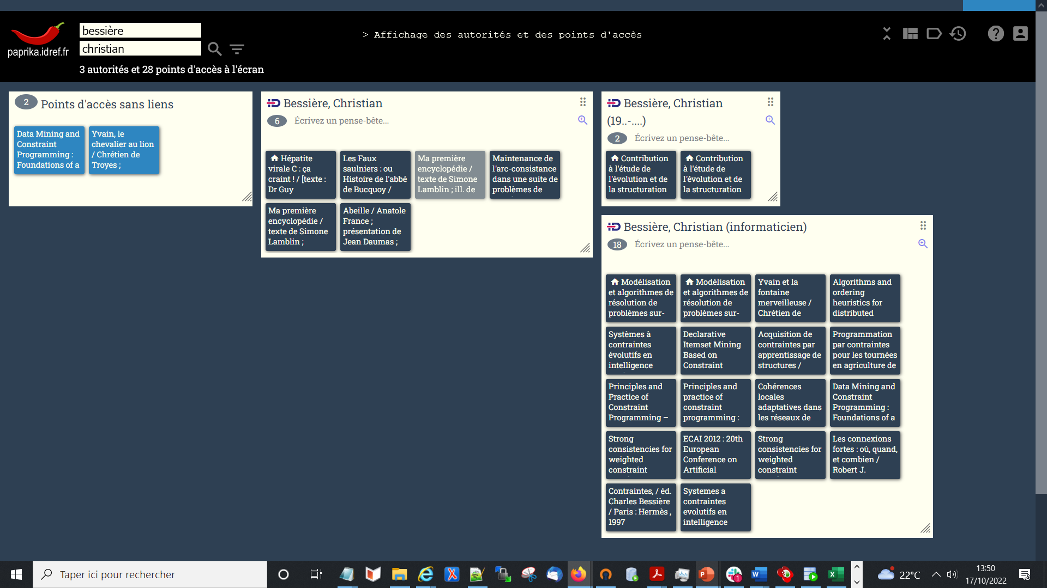
Ecran de résultats
1
5
4
6
3
2
1. zone de la recherche
2. autorités
3. points d'accès sans liens
4. boutons d'actions génériques
5. console d'accompagnement
6. espace d'authentification

Slide 6
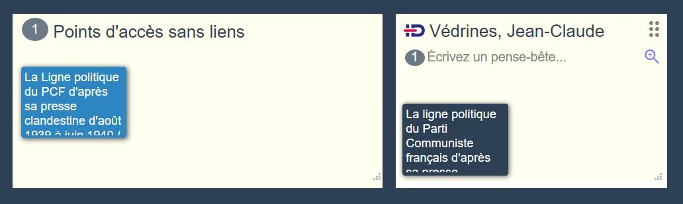
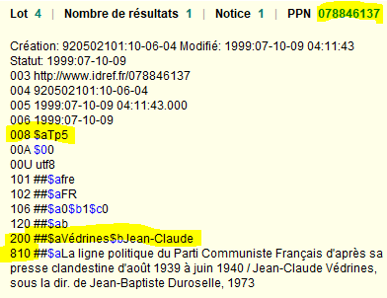
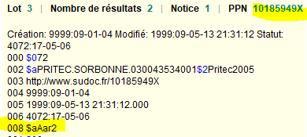
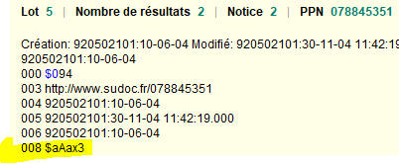


Représentation des autorités et des points d’accès
Dans Paprika, on voit
une grande boîte des points d’accès non liés
  Une petite boîte de point d’accès non lié
une grande boîte d’autorité contenant
  une petite boite de point d’accès lié
PPN autorité : 078846137
Jean-Claude Védrines
avec une source en 810
Dans WinIBW cela correspond à
PPN biblio : 10185949X
Jean-Claude Védrines
Point d’accès non lié
PPN biblio : 078845351
Jean-Claude Védrines
Point d’accès lié

Slide 7
Démo : rappel des fonctionnalités principales

Slide 8
Nouvelles modalités de recherche
Une recherche initiale plus restreinte
Nouvelle configuration du filtre des appellations
Plus de souplesse dans les recherches en cas d’absence ou de trop plein d’autorités

Slide 9
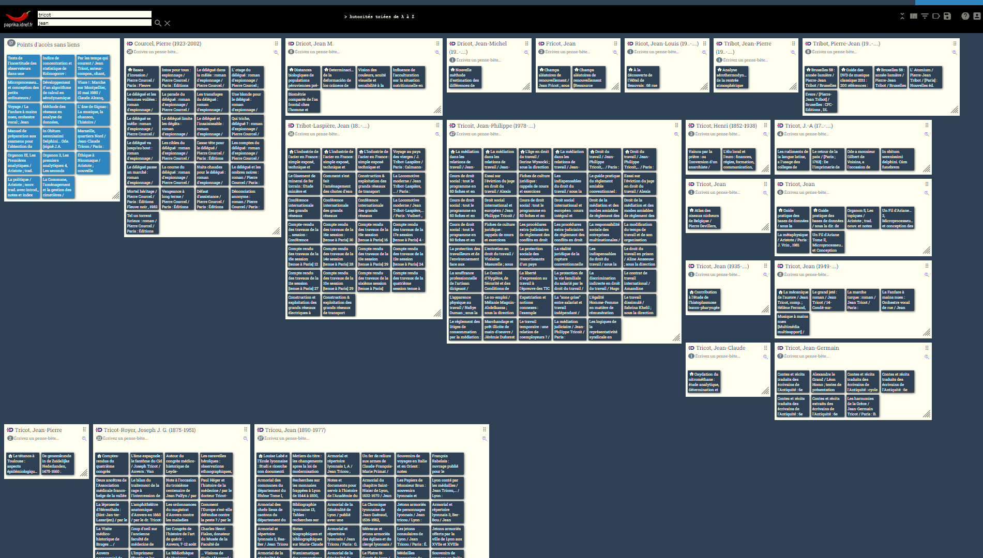
Une recherche initiale plus restreinte
AVANT
La recherche initiale était une recherche étendue :
  Recherche floue (« fuzzy »)
  recherche avec troncature sur l’initiale du prénom
  recherche en inversant le nom et le prénom
  intègre la possibilité que l'appellation soit constituée de plusieurs noms et/ou prénoms
  recherche l'initiale du prénom s'il s'agit d'un prénom complet
  ajoute la troncature sur le prénom si ce dernier est une initiale
Exemple : recherche « Tricot, Jean »
20 autorités et 17 points d’accès non liés
Présence de bruit : « Dricot », « Tribot », « Tricou »

Slide 10
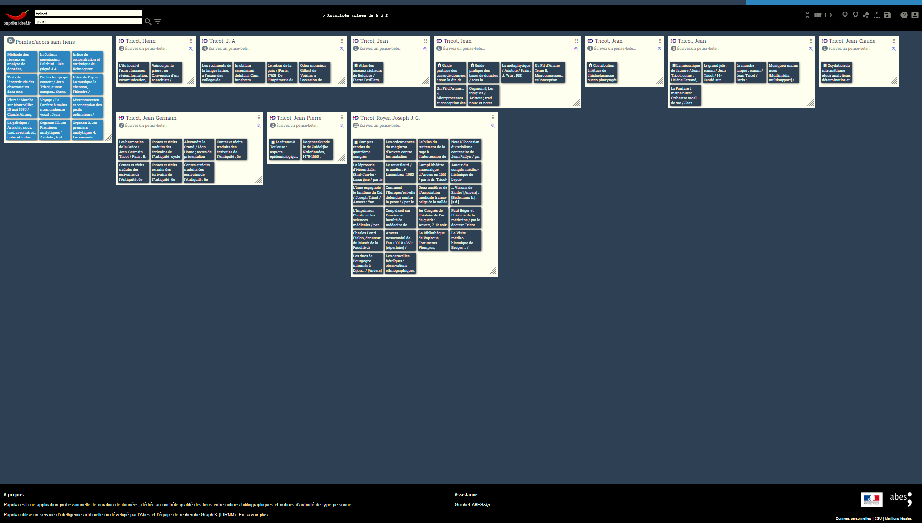
Une recherche initiale plus restreinte
APRES
La recherche initiale est une recherche plus restreinte.
La recherche initiale n'est cependant pas strictement exacte :
  intègre la possibilité que l'appellation soit constituée de plusieurs noms et/ou prénoms
  recherche l'initiale du prénom s'il s'agit d'un prénom complet
  ajoute la troncature sur le prénom si ce dernier est une initiale
Exemple : recherche « Tricot, Jean »
10 autorités et 6 points d’accès non liés

Slide 11
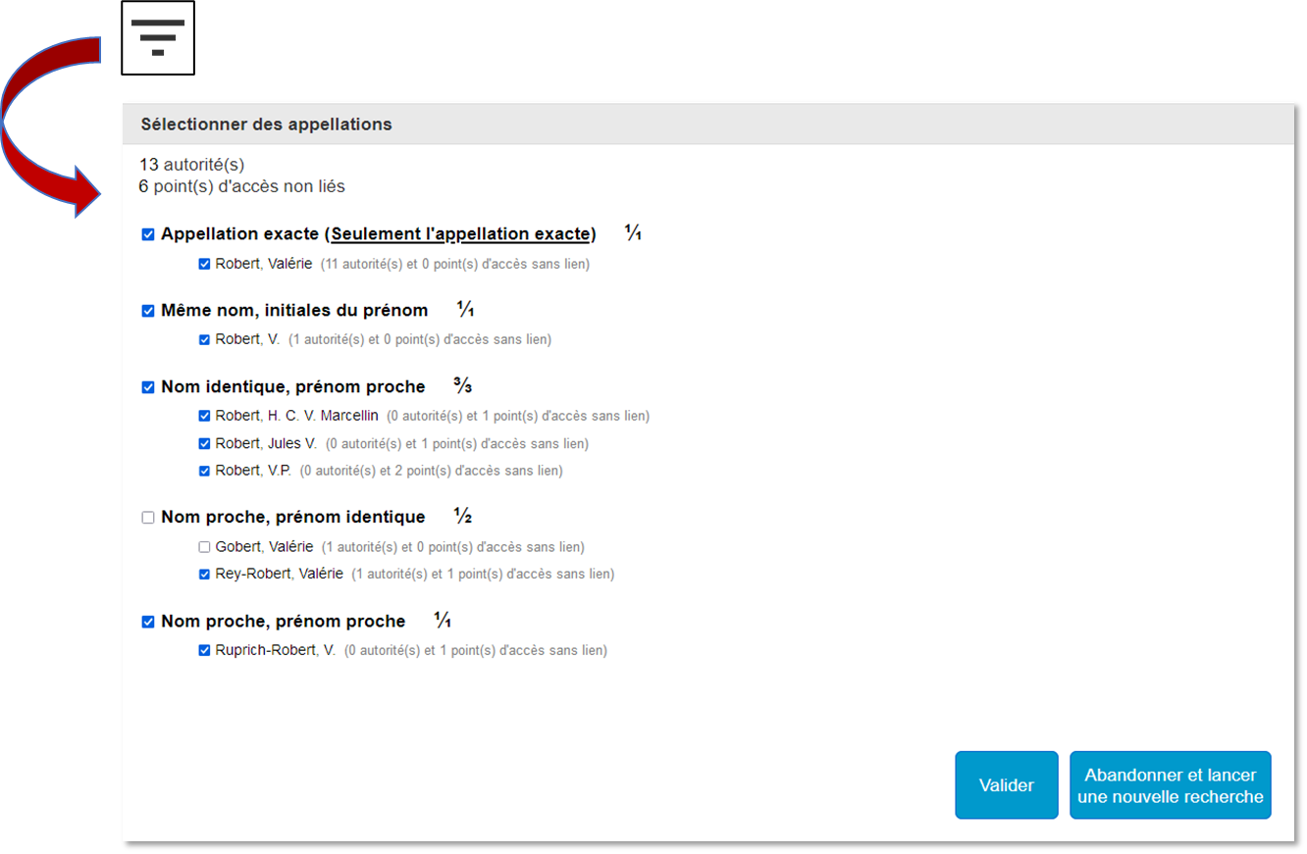
Nouvelle configuration du filtre des appellations
Le filtre permet de réduire ou étendre le
sous-ensemble des autorités et points d’accès non liés :
exclure de l’écran des autorités et des points d'accès non liés.
ajouter à l’écran des autorités et des points d'accès non liés qui n’ont pas été proposés par la recherche initiale.
Les appellations sont listées sur 2 niveaux :
le 1er niveau répartit les appellations dans cinq catégories en fonction de leur proximité avec l'appellation exacte
Le 2nd niveau regroupe par appellation les autorités et points d’accès non liés
Compteur du nombre d’autorité et de points d’accès non liés sélectionnés
1er niveau : catégorie proximité
2nd niveau : appellation

Slide 12
Focus sur quelques fonctionnalités intéressantes ajoutées ces deux dernières années
1) Qualinka
2) Enregistrement des actions
3) Contrôle des données

Slide 13
1) Qualinka
  Mars 2020
    Nouvelle version : beaucoup plus rapide
  Janvier 2021
    Informations exploitées sont visibles
  Décembre 2021
    Correction d’un point technique qui pouvait faire échouer les requêtes
Rappel
Qualinka est un programme de liage et de diagnostic automatisé.
Ce diagnostic est disponible en cliquant sur le bouton .

Slide 14
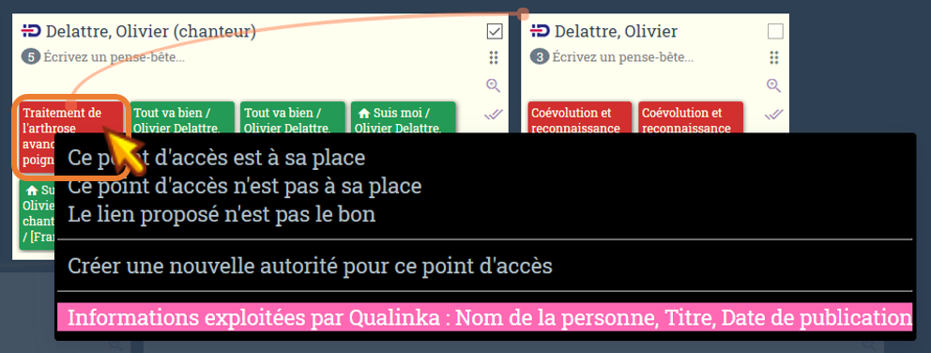
Les informations exploitées par Qualinka sont visibles
Janvier 2021

Slide 15
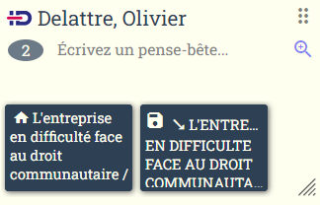
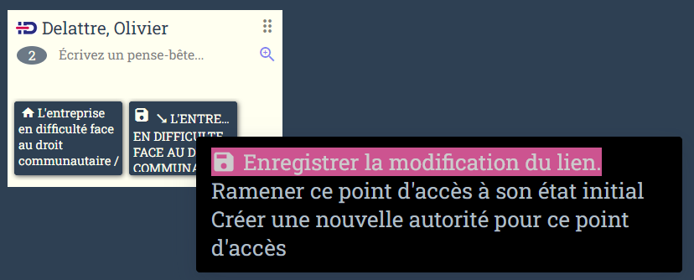
2) Enregistrement des actions
Septembre 2019
Les actions non enregistrées sont visibles sur l’écran
Il est possible d’enregistrer directement sur l’écran (faire clic droit > « Enregistrer… »)

Slide 16
3) Contrôle des données
Mars 2020
  Identification des notices importées de STAR
Janvier 2021
  Identification des sources des autorités
  [BÊTA] Paramètre <ppns> pour mettre en évidence des points d’accès ou des autorités sur l’écran
Nouveautés octobre 2022
  Distinction notices localisées/non localisées
  Les points d’accès issus de données locales ne sont plus affichés
  Affichage de la note de thèse dans la vue détaillée

Slide 17
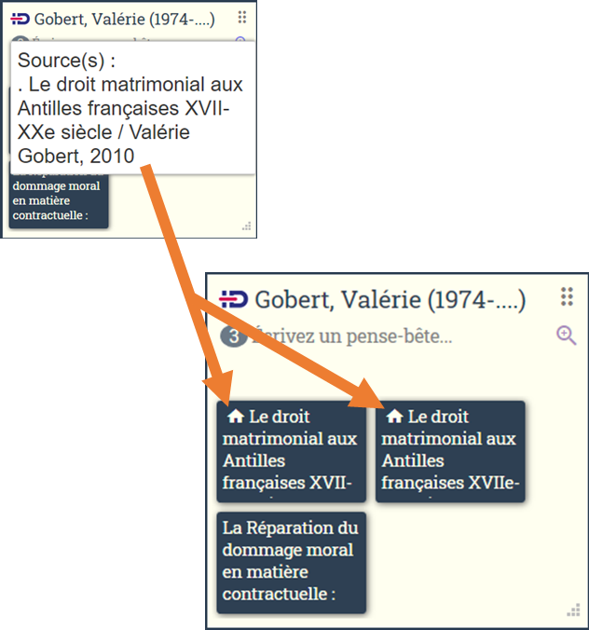
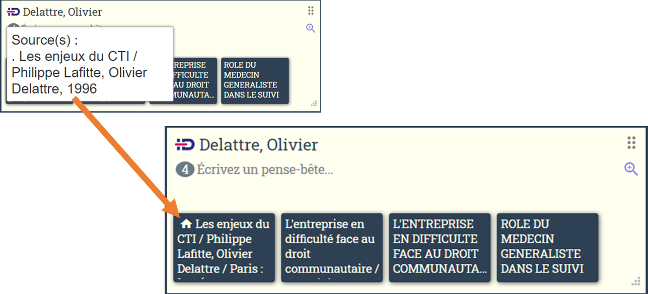
Identification des sources des autorités
Janvier 2021
La source mentionnée correspond à un seul document.
La source mentionnée est étendue à tous les documents dont le titre est identique ou très proche.

Slide 18
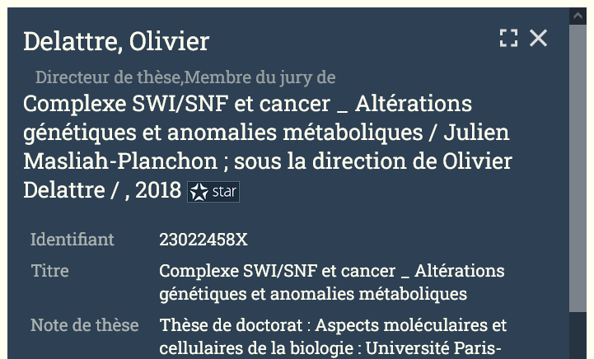
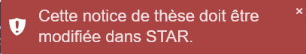
Identification des notices importées de STAR
Mars 2020
Dans Paprika, il est impossible d’agir sur les notices importées de STAR.
Les points d’accès issus de ces notices sont identifiés dans la vue détaillée.
Rappel : toute modification sur ces notices doit être faites dans STAR ; les données de STAR seront alors renvoyées au Sudoc pour mettre à jour la notice bibliographique initialement créée.
Le message
s’affiche lors d’une tentative d’enregistrement de toute action sur ce point d’accès

Slide 19
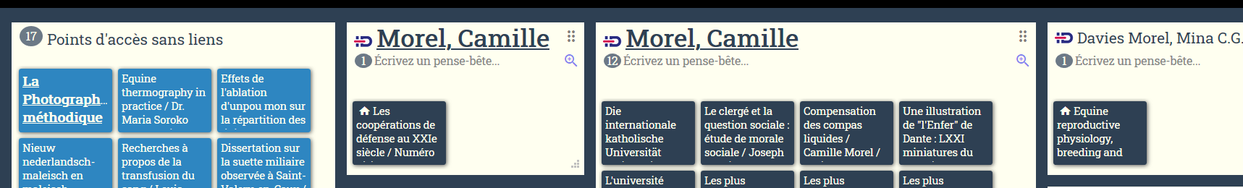
[BÊTA] paramètre <ppns> pour mettre en évidence des points d’accès ou des autorités
Janvier 2021
Préciser une liste de ppns séparés chacun par une virgule.
Exemple : https://paprika.idref.fr/?lastname=morel&firstname=camille&ppns=050143409,238103404,096238712
Les autorités et point(s) d'accès issus de la notice bibliographique passée en paramètre sont placés en haut de l'écran et la police de caractères de la forme retenue est agrandie.

Slide 20
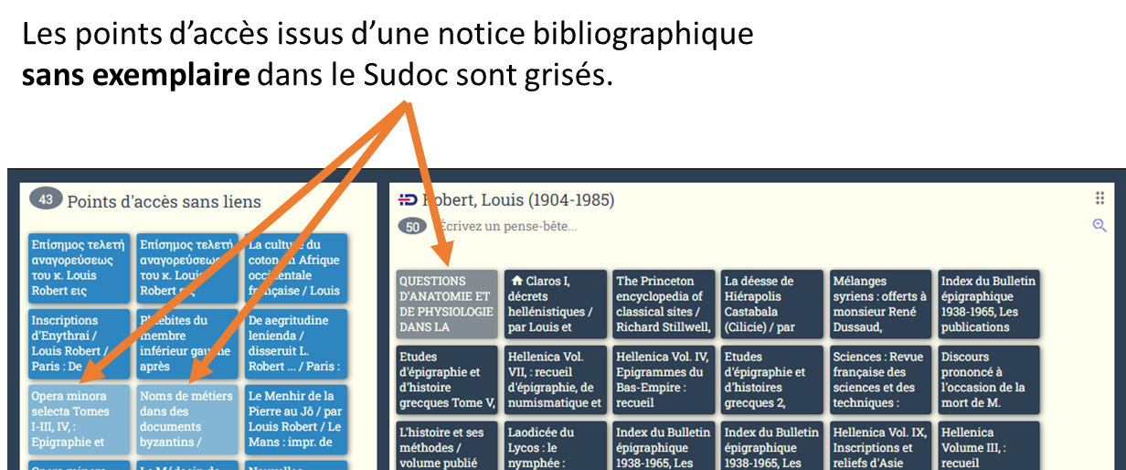
Distinction des notices non localisées
Nouveauté octobre 2022

